Slide 1
الجامعة الافتراضية السورية
فرع هندسة نظم المعلومات
اختصاص شبكات ونظم حاسوبية
مشروع تخرج الطلاب
الياس قصرين elyas_21504
محمد غياث أبو شعرmhdghiath_20393
بإشراف
الدكتور أحمد وبي
مشروع برمجة شبكية
برنامج شبكي لأتمته مطعم

Slide 2
Database
مكونات المشروع:
Server
قاعدة البيانات
برنامج مخدم
برنامج زبون
  واجهة إصدار الفواتير
  واجهة كشف الفواتير القديمة
  واجهة المحاسبة والصندوق
  واجهة المستودع والجرد
  واجهة حساب الرواتب
  واجهة الربط بين قائمة الطعام ومكونات الطعام
  واجهة المطبخ
  واجهة معلومات الموظفين
  واجهة الاعدادات العامة
Client
Client
Client
Client
Client

Slide 3
بروتوكول الاتصال
يستخدم بروتوكول اتصال TCP/IP كما تم تصميم بروتوكول خاص بالبرنامج
لتبادل المعلومات بين الزبون والمخدم بشكل نص String يتم تشفيره
قبل الارسال بمشفر AES يمثل هذا النص مجموعة من الخلايا
يفصل بين كل خلية والأخرى محرف $
مثال1:
يرسل الزبون رسالة إلى المخدم
يفهم المخدم من الرقم 311 وهو أول خلية
أن الزبون يريد قائمة بأسماء المواد الأولية
فيرسل له الرسالة التالية
“311$”
“1311$Tomatos$Spagetty$flour$”
مثال2:
يرسل الزبون رسالة إلى المخدم
يفهم المخدم من الرقم 2133 وهو أول خلية
أن الزبون يريد اضافة مستخدم جديد
اسمه elias وبكلمة سر 12345
فيدخل المستخدم الجديد
ويقوم بإرسال قائمة بأسماء جميع المستخدمين
“2133$elias$12345”

Slide 4
Main
Window
Class
runServer
هيكلية سير الأوامر
واجهة المخدم
نياسب الاتصال
في المخدم
connect
Thread
connect
Thread
connect
Thread
connect
Thread
connect
Thread
Linq
DataClasses1
Class
messenger
Class
messenger
orders
Database
Server
Class
runClient
Client
Orders
Main
Window
User
windows
User
Client

Slide 5
كيفية تبادل الوثوقية بين الزبون والمخدم
عند بداية تشغيل برنامج المخدم يقوم بفتح منفذ Port لانتظار طلبات الاتصال
عند بداية تشغيل برنامج الزبون يقوم فورا بالدخول في حلقة لمحاولة فتح اتصال مع المخدم
بعد اتمام الاتصال يتفعل زر login عند الزبون فيقوم بإدخال اسم المستخدم وكلمة المرور بعد التشفير
يقوم المخدم بفحص تطابق كلمة السر مع تهشيرها المخزن لديه في قاعدة البيانات وارسال النتيجة إلى الزبون
يقوم المخدم بإرسال سماحيات المستخدم التي تتيح لواجهة الزبون الرئيسية بتفعيل أزرار النوافذ الفرعية المسموحة
كيفية تشفير كلمة المرور عند الارسال
الزبون
المخدم
لديه
اسم المستخدم
كلمة المرور
لديه
اسم المستخدم
تهشير كلمة المرور
AES Key
Receive(Username,Cipher)
Username
password
GetDatabaseMD5ByUserName(Username)
Hashed_pas=MD5(password)
senderPassword = Decrypt(Cipher,databaseMD5)
Cipher=Encrypt(password,hashed_pasword)
senderMD5=MD5(senderPassword)
Send(Username,Cipher)
Result = Compare(senderMD5,databaseMD5)
Receive(Result)
Send(Result)

Slide 6
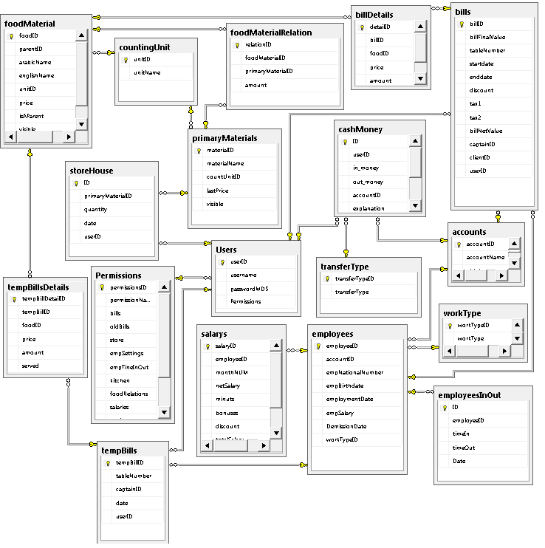
قاعدة البيانات
صممت بشكل يحافظ على
أكبر قدر من المعلومات
بأصغر حجم ممكن
كما تم ربط الكود البرمجي بتقنية
LINQ لسهولة التعامل مع البيانات

Slide 7
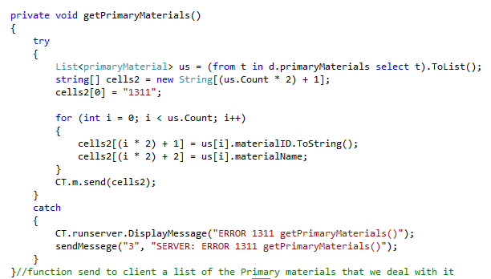
لمحة عن الكود البرمجي
اجرائية من الصف orders
من المخدم وهي اجرائية تنفذ
طلبا للزبون وهو ارسال
قائمة بأسماء المواد الأولية
جلب القائمة من قاعدة البيانات
انشاء مصفوفة نصية لتعبئتها من القائمة
تعبئة الخلية الأولى برقم العملية
ملء المصفوفة بقيم من القائمة
اظهار رسائل الخطأ عند حدوثه
عند المخدم والزبون

Slide 8
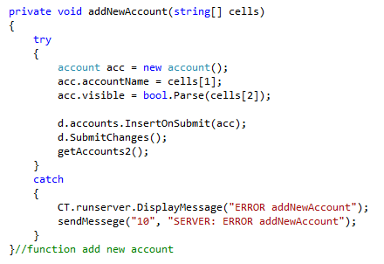
لمحة عن الكود البرمجي
اجرائية من الصف orders
من المخدم وهي اجرائية تنفذ
طلبا للزبون وهو إضافة
اسم حساب مالي جديد
انشاء غرض جديد من الصف المطلوب
اضافة تفاصيل الغرض الجديد
من المصفوفة التي أرسلها
إضافة الغرض الجدول وتثبيته في قاعدة البيانات
إعادة إرسال قائمة بأسماء الحسابات بعد الإضافة
اظهار رسائل الخطأ عند حدوثه
عند المخدم والزبون

Slide 9
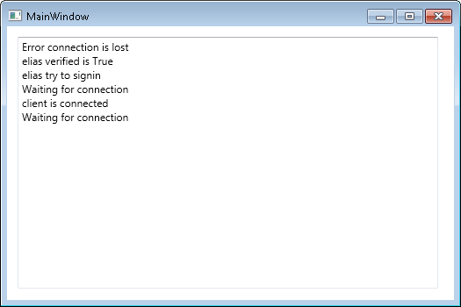
واجهة المخدم وتفاصيل الاتصال
المخدم فتح منفذ
لاستقبال زبون أخر
انقطع الاتصال مع الزبون
كلمة السر مطابقة
استقبال اتصال من زبون
المستخدم elias
ارسل كلمة المرور
ليسجل دخوله
المخدم فتح منفذ
لاستقبال الاتصال

Slide 10
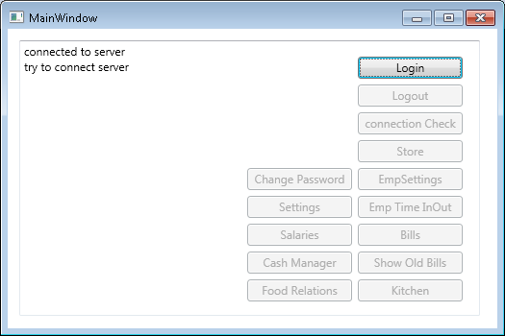
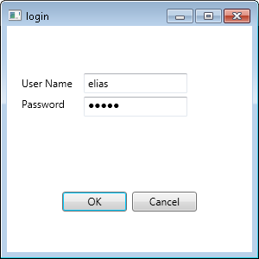
واجهة الزبون الرئيسية وواجهة تسجيل الدخول
نلاحظ عدم تفعيل أزرار النوافذ قبل تسجيل الدخول
زر فتح نافذة
تسجيل الدخول

Slide 11
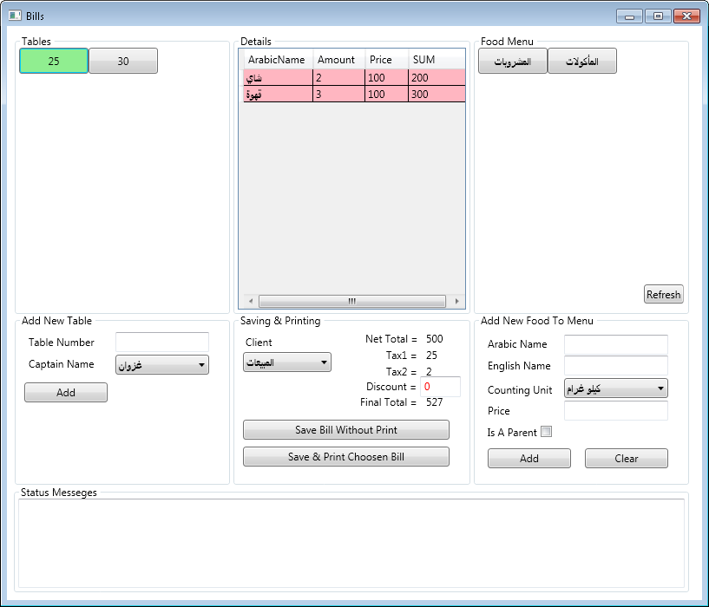
1. واجهة إصدار الفواتير (Bills)
قائمة الطاولات المفتوحة
تفاصيل طلبات الطاولة
قائمة الطعام Menu
إضافة طاولة جديدة
حفظ وطباعة الفاتورة
إضافة مادة طعام جديدة للقائمة

Slide 12
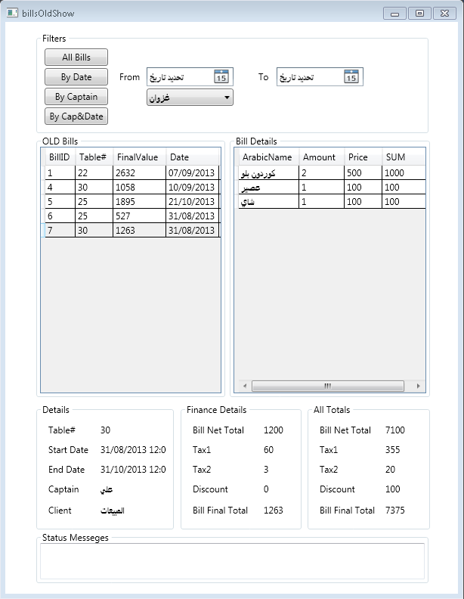
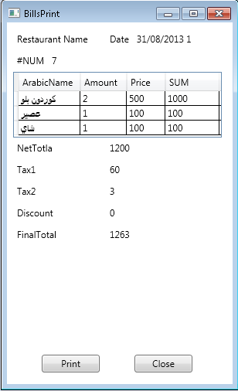
2. واجهة كشف الفواتير القديمة
وواجهة طباعة الفواتير
قائمة محتويات الفاتورة
قائمة الفواتير المحفوظة
واجهة الطباعة
تفاصيل الفاتورة

Slide 13
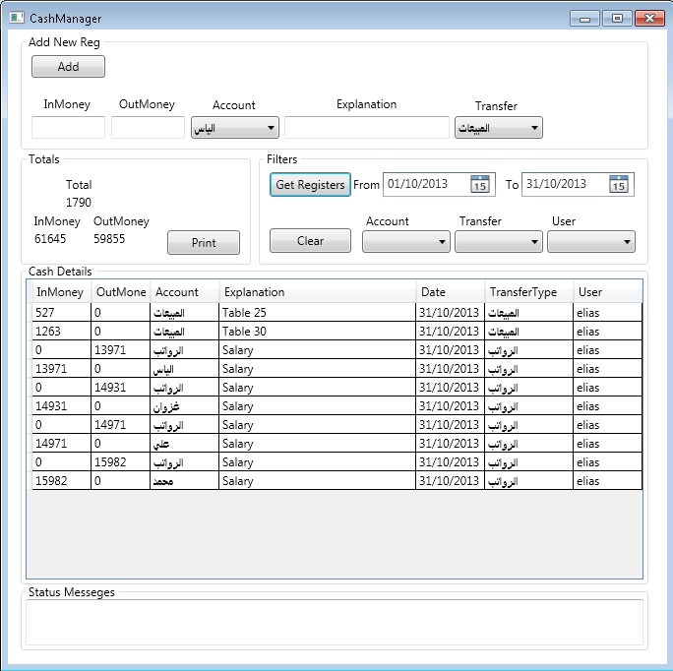
3. واجهة المحاسبة والصندوق (Cash Manager)
إضافة سجل جديد
مجموع السجلات
الفلاتر
سجلات المالية
في الصندوق

Slide 14
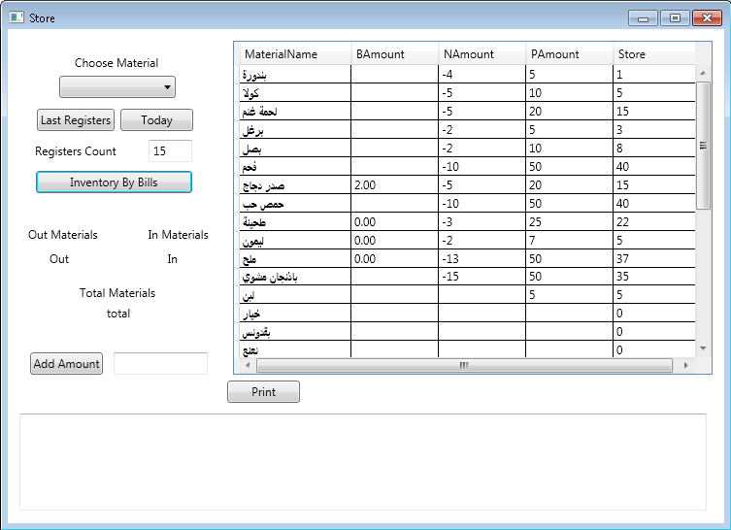
4. واجهة المستودع والجرد (Store)
كمية المبيعات
من المواد الأولية
المواد الخارجة
من المستودع
المواد الداخلة
من المستودع
اسم المادة
اختيار مادة للجرد
المواد الموجودة
في المستودع
الجرد
قائمة الجرد
إضافة مادة أولية جديدة
زر طباعة التقرير

Slide 15
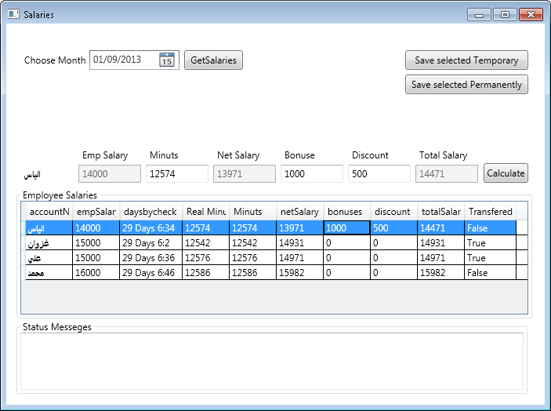
5. واجهة حساب الرواتب
تحديد الشهر المطلوب
حفظ مؤقت
حفظ دائم
وتحويل للصندوق
عدد الدقائق التي داومها الموظف
راتب محفوظ موقت
لم يحول للصندوق
قائمة الرواتب المحفوظة
راتب محفوظ دائم

Slide 16
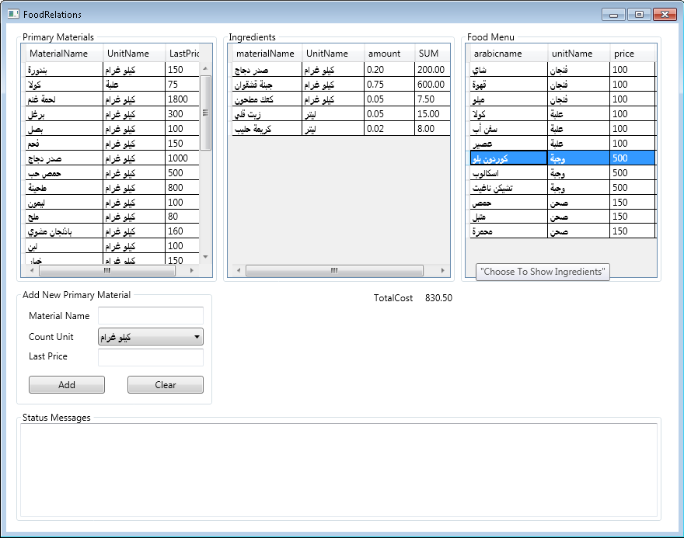
6. واجهة الربط بين قائمة الطعام ومكونات الطعام
قائمة المواد الأولية
قائمة المكونات
قائمة الطعام Menu
كلفة المكونات
إضافة مادة أولية جديدة

Slide 17
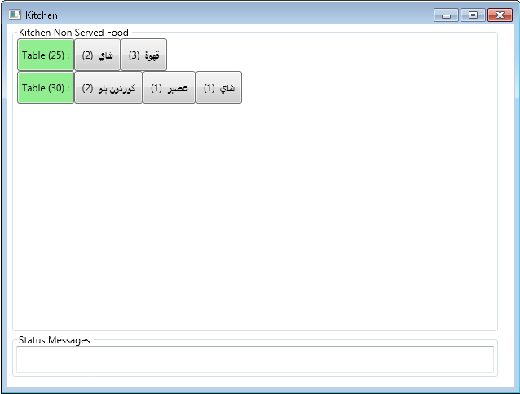
7. واجهة المطبخ
الطاولات
الأطعمة التي لم تقدم بعد

Slide 18
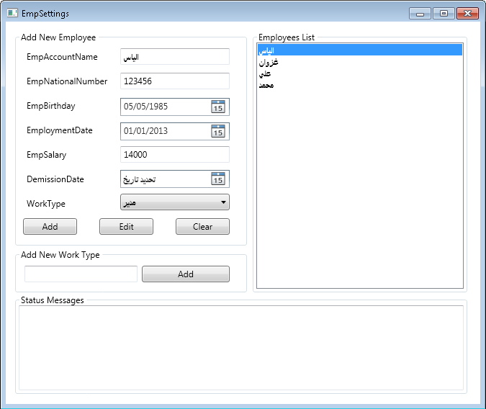
8. واجهة معلومات الموظفين
تاريخ الصرف
من العمل
قائمة أسماء الموظفين
إضافة اسم جديد
تعديل معلومات موظف
إضافة نوع عمل جديد

Slide 19
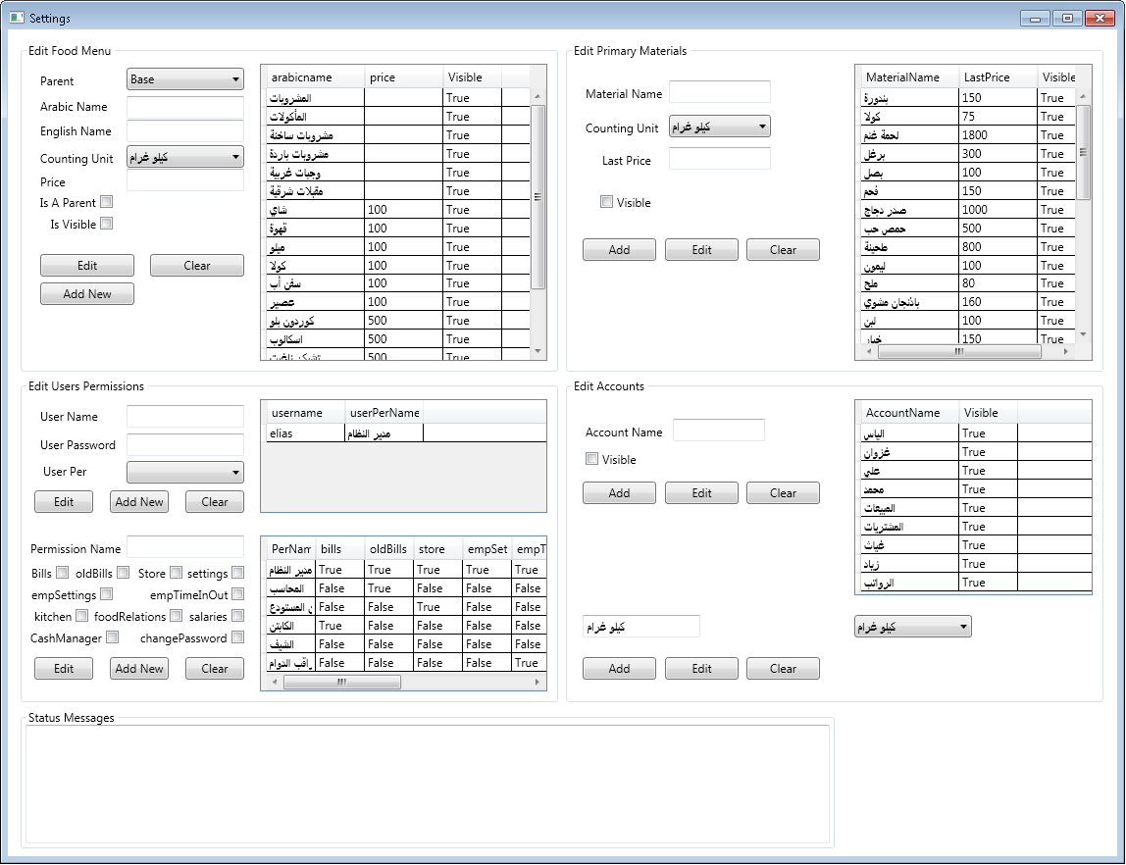
9. واجهة الاعدادات العامة
إضافة وتعديل
قائمة الطعام
إضافة وتعديل المواد الأولية
إضافة وتعديل المستخدمين
إضافة وتعديل اسماء الحسابات المالية
إضافة وتعديل
وحدات الوزن والعد
إضافة وتعديل السماحيات

Slide 20
إمكانيات التطوير المستقبلية:
من الممكن تطوير برمجيات على أي جهاز أخر ليتعامل مع السيرفر (أجهزة ماك ,أجهزة أندرويد ,أجهزة أي فون...)
من الممكن إضافة تقارير حسب طلب المستخدم (تقارير شهرية ,تقارير سنوي .......)
من الممكن إضافة جداول وخدمات جديدة إلى قاعدة البيانات
من الممكن الاستفادة من البروتوكول ومنصة الاتصال في أي برنامج شبكي (مخدم - زبون)
من الممكن جعل البرنامج يعمل على شبكة الانترنت في حال وجود سلسلة من المطاعم

